Slide 1





Python 으로 엑셀 자료 PPT 전환
업무의
잔머리

Slide 2
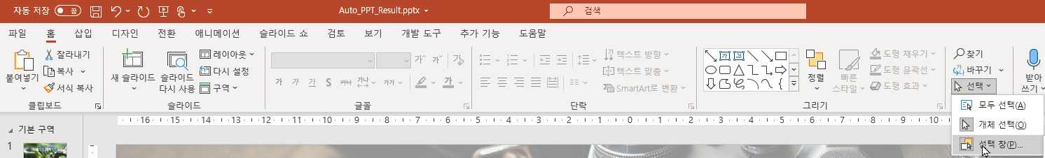

Slide 3
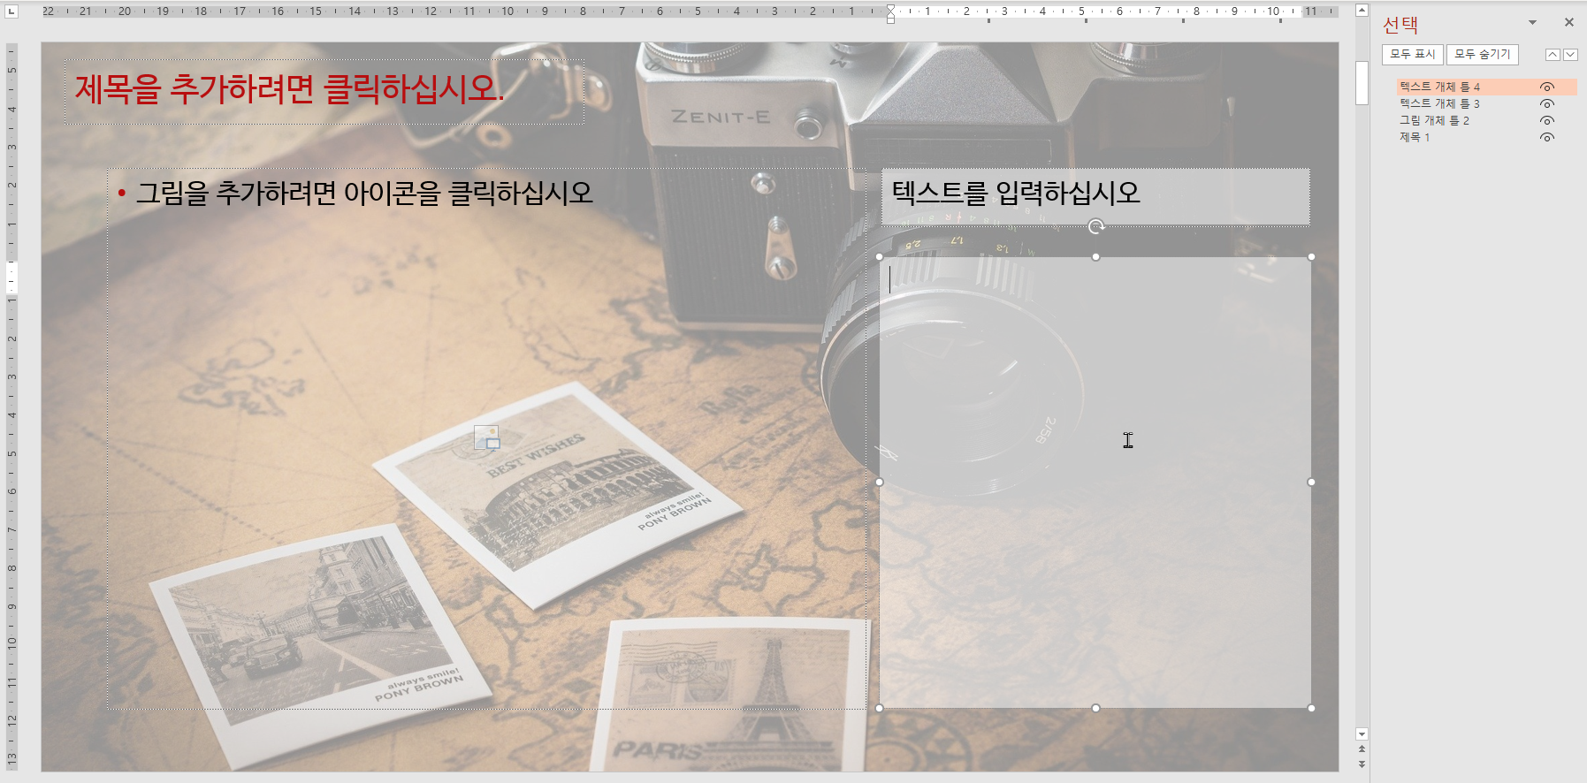

Slide 4
